Slide 1
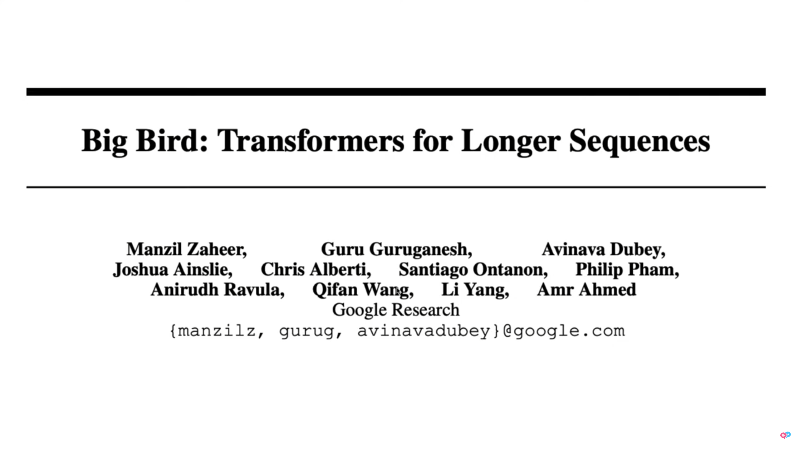

Slide 2
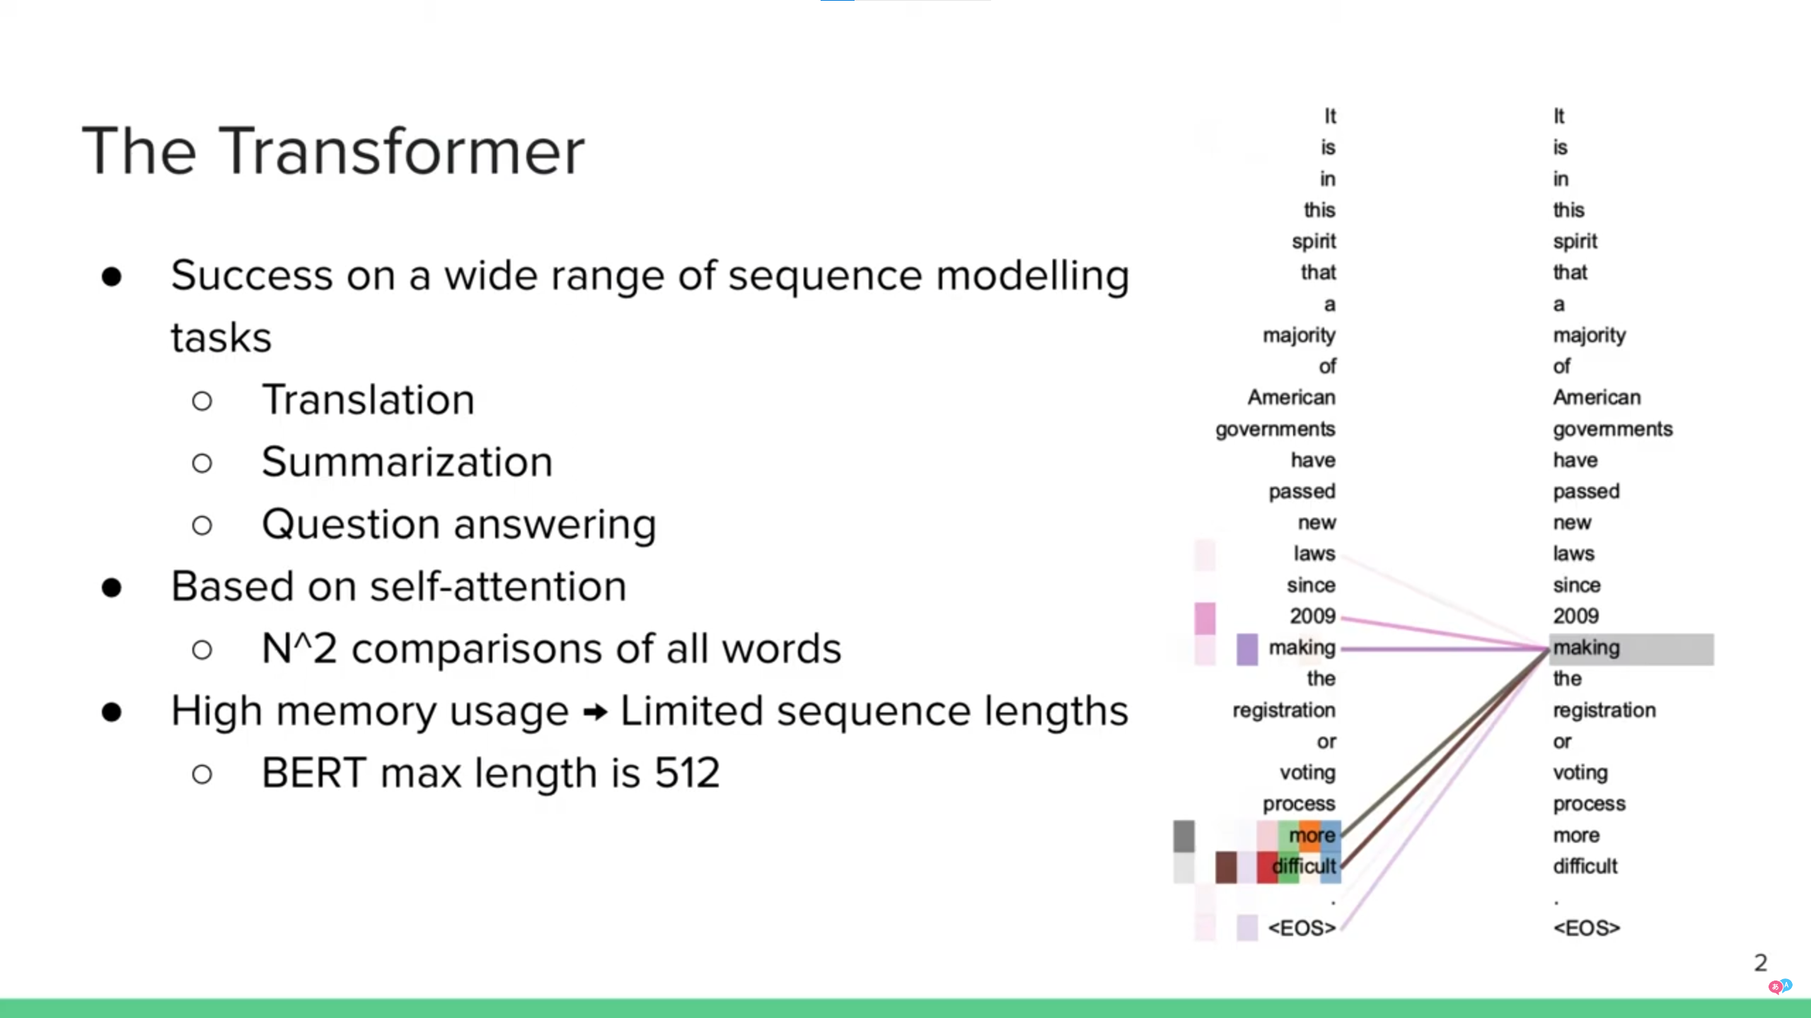

Slide 3
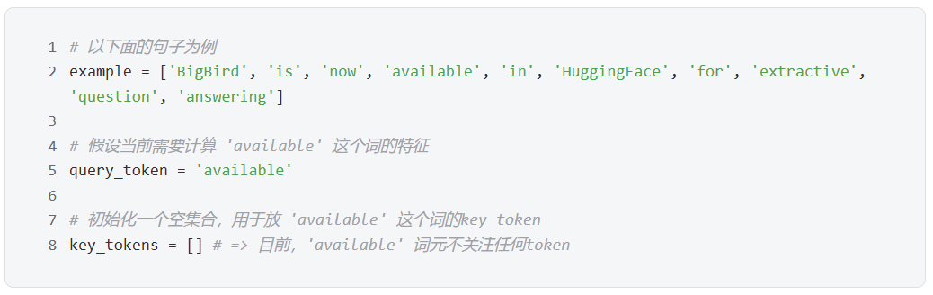
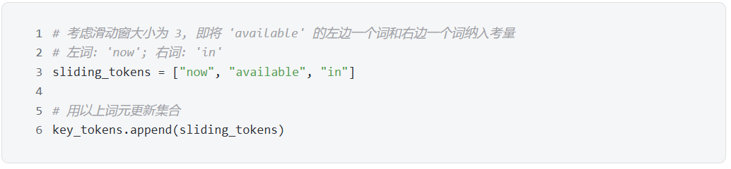
应该关注哪些Token？
以句子 BigBird is now available in HuggingFace for extractive Question Answering 为例来说明注意力是如何工作的。
我们考虑一下 每个query token应如何明智地选择它实际上应该关注的key token这个问题，下面我们通过编写伪代码的方式来整理思考过程。
假设 available 是当前query token，我们来构建一个合理的、需要关注的key token列表。
邻近token：当然很重要，因为在一个句子 (单词序列) 中，当前词高度依赖于前后的邻近词。滑动注意力 即基于该直觉。
邻近token：当然很重要，因为在一个句子 (单词序列) 中，当前词高度依赖于前后的邻近词。滑动注意力 即基于该直觉。

Slide 4
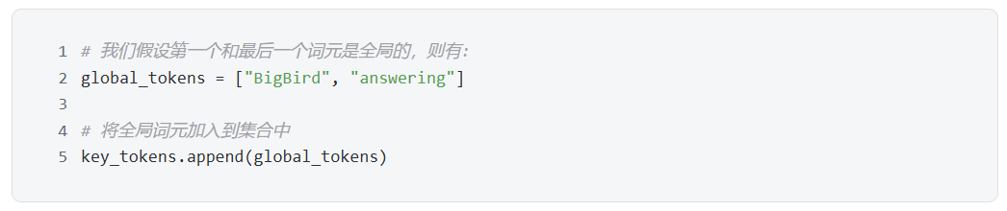
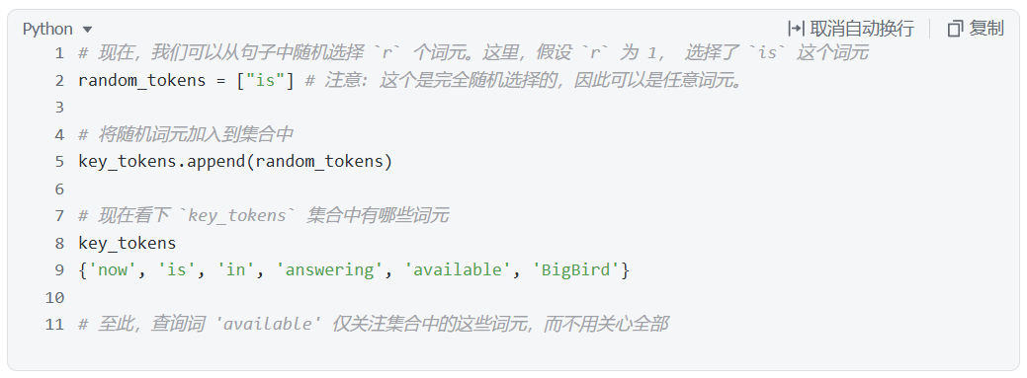
应该关注哪些Token？
BigBird 提出了两种允许长程注意力依赖的方法，这两种方法都能保证计算效率。
全局token: 引入一些token，这些token将关注每个token并且被每个token关注。
随机token: 随机选择一些token，这些token将通过关注其他token来传输信息，而那些token又可以传输信息到其他token。
这可以降低直接从一个token到另一个token的信息传输成本。

Slide 5
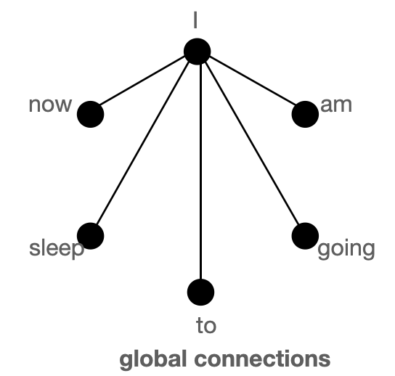
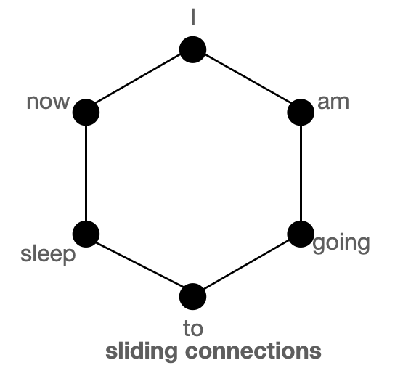
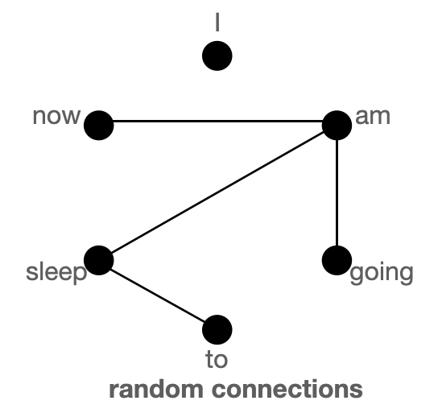
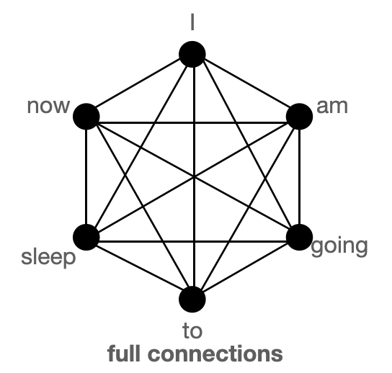
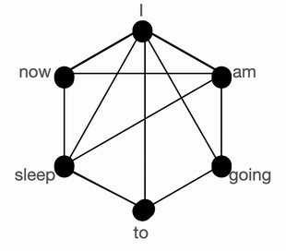
图解全局、滑动、随机注意力的概念
首先，我们借助图来帮助理解“全局”、“滑动”和“随机”注意力，并尝试理解这三种注意力机制的组合是如何较好地近似标准 BERT 类注意力的。
上图分别把“全局”(左) 、“滑动”(中) 和“随机”(右) 连接建模成一个图。
每个节点对应一个token，每条边代表一个注意力分数。如果 2 个token之间没有边连接，则其注意力分数为 0。
BigBird 块稀疏注意力 是滑动连接、全局连接和随机连接 (总共 11 个连接) 的组合。
而 完全注意力 图 (右侧) 则是有全部 15 个连接 (注意: 总共有 6 个节点)。可以将完全注意力视为所有token都是全局token 。

Slide 6
图解全局、滑动、随机注意力的概念
完全注意力: 模型可以直接在单个层中将信息从一个token传输到另一个token，因为每个token都会对每个其他token进行查询，并且受到其他每个token的关注。
我们考虑一个与上图类似的例子，如果模型需要将 'going' 与 'now' 关联起来，它可以简单地在单层中执行此操作，因为它们两个是有直接连接的。
块稀疏注意力: 如果模型需要在两个节点 (或token) 之间共享信息，则对于某些token，信息将必须经过路径中的各个其他节点; 因为不是所有节点都有直接连接的。
例如 ，假设模型需要将 going 与 now 关联起来，那么如果仅存在滑动注意力，
则这两个token之间的信息流由路径 going -> am -> i -> now 来定义，也就是说它必须经过 2 个其他token。
因此，可能需要多个层来捕获序列的全部信息，而正常的注意力可以在单层中捕捉到这一点。
在极端情况下，这可能意味着需要与输入token一样多的层。
然而，如果引入一些全局token，信息可以通过以下路径传播 going -> i -> now ，这可以帮助缩短路径。
如果我们再另外引入随机连接，它就可以通过 going -> am -> now 传播。
借助随机连接和全局连接，信息可以非常快速地 (只需几层) 从一个token传输到下一个token。
在这些图中，我们假设注意力矩阵是对称的 即 因为在图中如果某个token A 关注 B，那么 B 也会关注 A。
从下一节所示的注意力矩阵图中可以看出，这个假设对于 BigBird 中的大多数token都成立。
注意力类型 | 全局token | 滑动token | 随机token
原始完全注意力 | n | 0 | 0
块稀疏注意力 | 2 x block_size | 3 x block_size | num_random_blocks x block_size

Slide 7
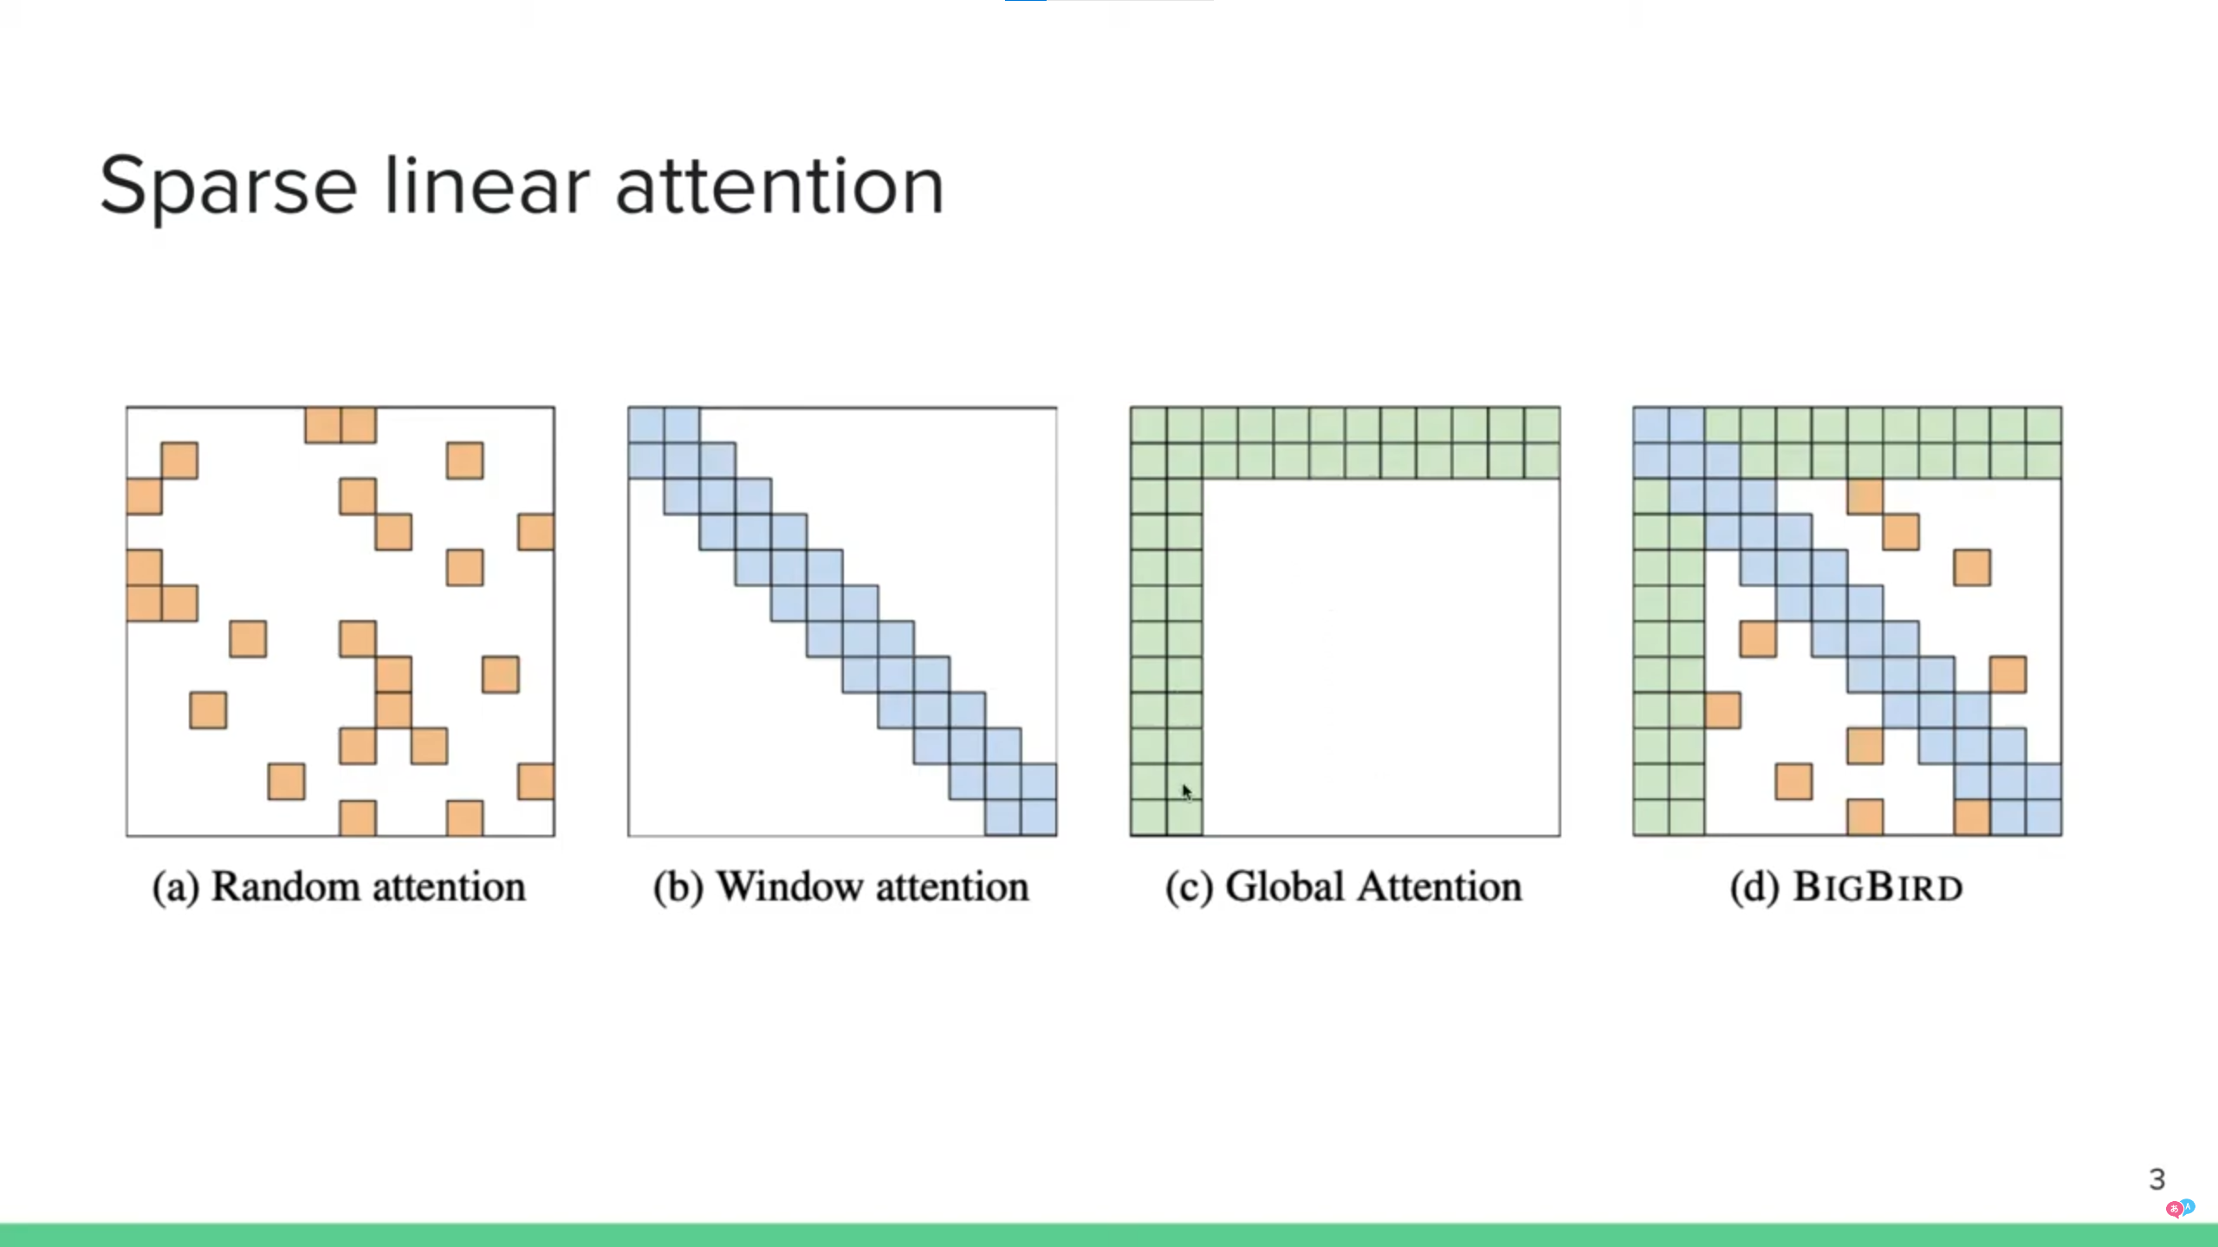

Slide 8
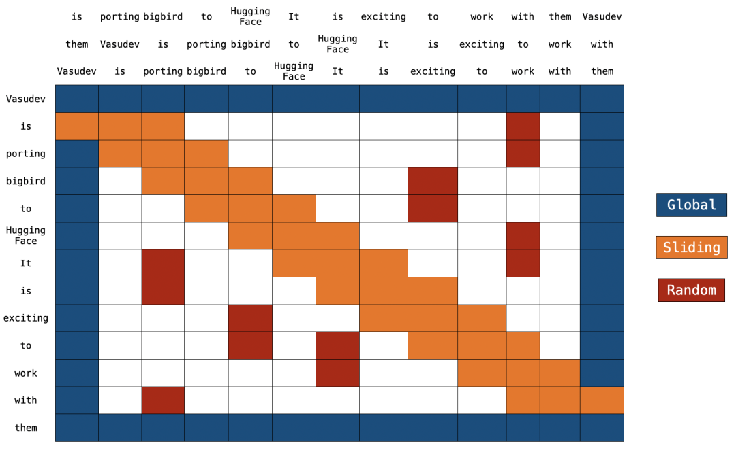
BigBird 块稀疏注意力
BigBird 块稀疏注意力是我们上文讨论的内容的高效实现。
每个token都关注某些 全局token 、 滑动token 和 随机token，而不管其他 所有 token。作者分别实现了每类查询注意力矩阵。
在实现时，会将序列划分为块，并且每个符号都依块而定义而非依token而定义。

Slide 9
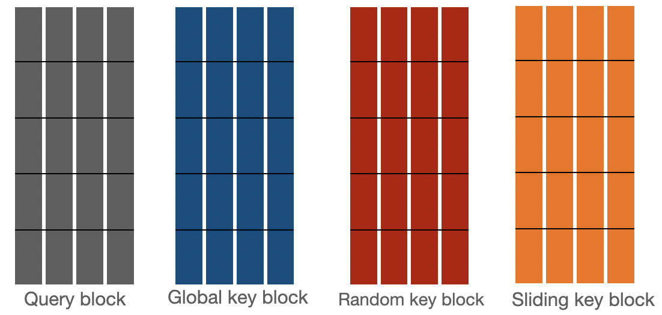
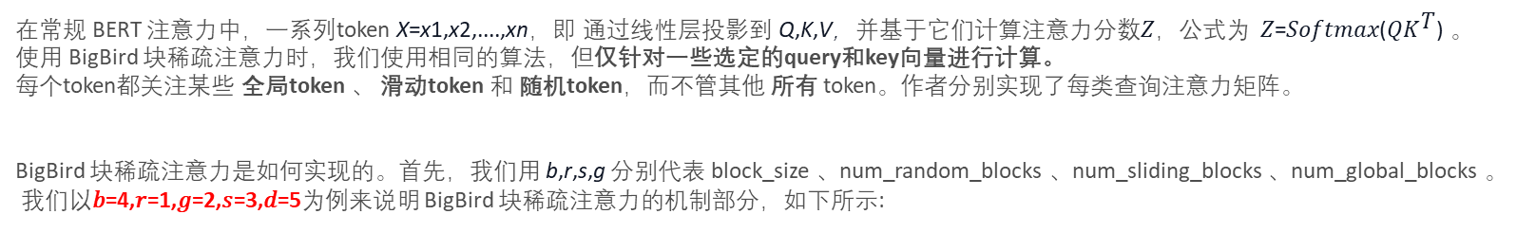
实现
在常规 BERT 注意力中，一系列token X=x1​,x2​,....,xn，即 通过线性层投影到 Q,K,V，并基于它们计算注意力分数𝑍，公式为 𝑍=𝑆𝑜𝑓𝑡𝑚𝑎𝑥(𝑄$K^{\text{T}}$) 。
使用 BigBird 块稀疏注意力时，我们使用相同的算法，但仅针对一些选定的query和key向量进行计算。
每个token都关注某些 全局token 、 滑动token 和 随机token，而不管其他 所有 token。作者分别实现了每类查询注意力矩阵。
BigBird 块稀疏注意力是如何实现的。首先，我们用 b,r,s,g 分别代表 block_size 、num_random_blocks 、num_sliding_blocks 、num_global_blocks 。
我们以𝑏=4,𝑟=1,𝑔=2,𝑠=3,𝑑=5为例来说明 BigBird 块稀疏注意力的机制部分，如下所示:
q1​,q2​,q3:n−2​,qn−1​,qn​ 的注意力分数分别计算

Slide 10
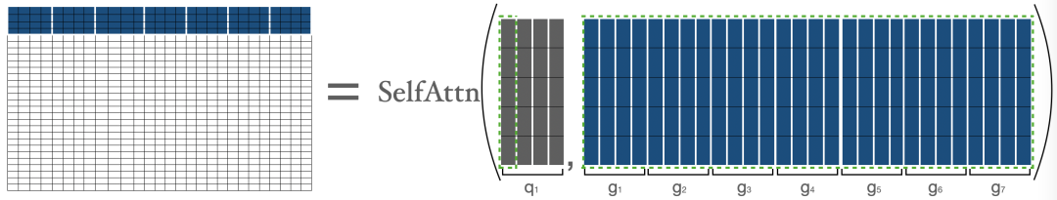
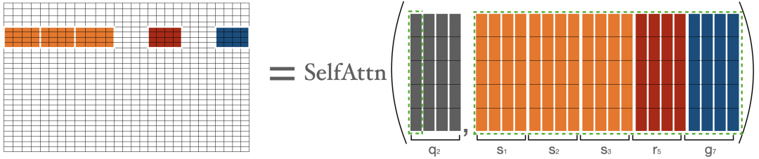
实现
a1的注意力分数第一块中的所有token与序列中的所有其他token之间的注意力分数。
q1​表示第 1 块query，gi表示第i块key。
为了计算第二块中词元的注意力分数，我们收集前三块、最后一块和第五块key。然后我们可以计算 a2​=Softmax(q2​∗concat(k1​,k2​,k3​,k5​,k7​).

Slide 11
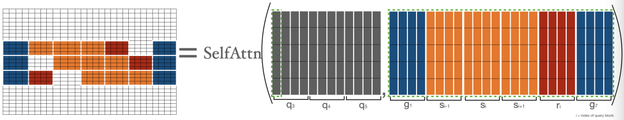
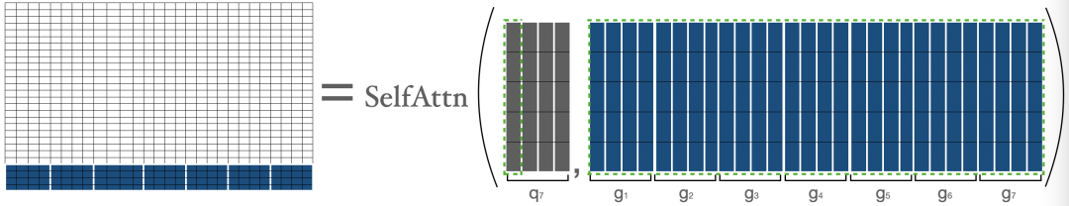
实现
其他块类似。
最后一块。

Slide 12
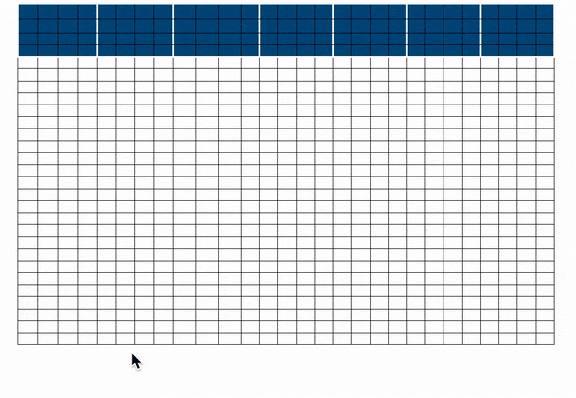
实现
上图中 蓝色 -> 全局块 、红色 -> 随机块 、橙色 -> 滑动块 。
在前向传播过程中，我们不存储“白色”块，而是直接为每个单独的部分计算加权值矩阵 (即每个词元的表示)，如上所述。
BERT 注意力和 BigBird 块稀疏注意力的时间和空间复杂度之比较。
注意力类型 | 序列长度 | 时间和内存复杂度
原始完全注意力 | 512 | T
 | 1024 | 4 x T
 | 4096 | 64 x T
块稀疏注意力 | 1024 | 2 x T
 | 4096 | 8 x T

Slide 13
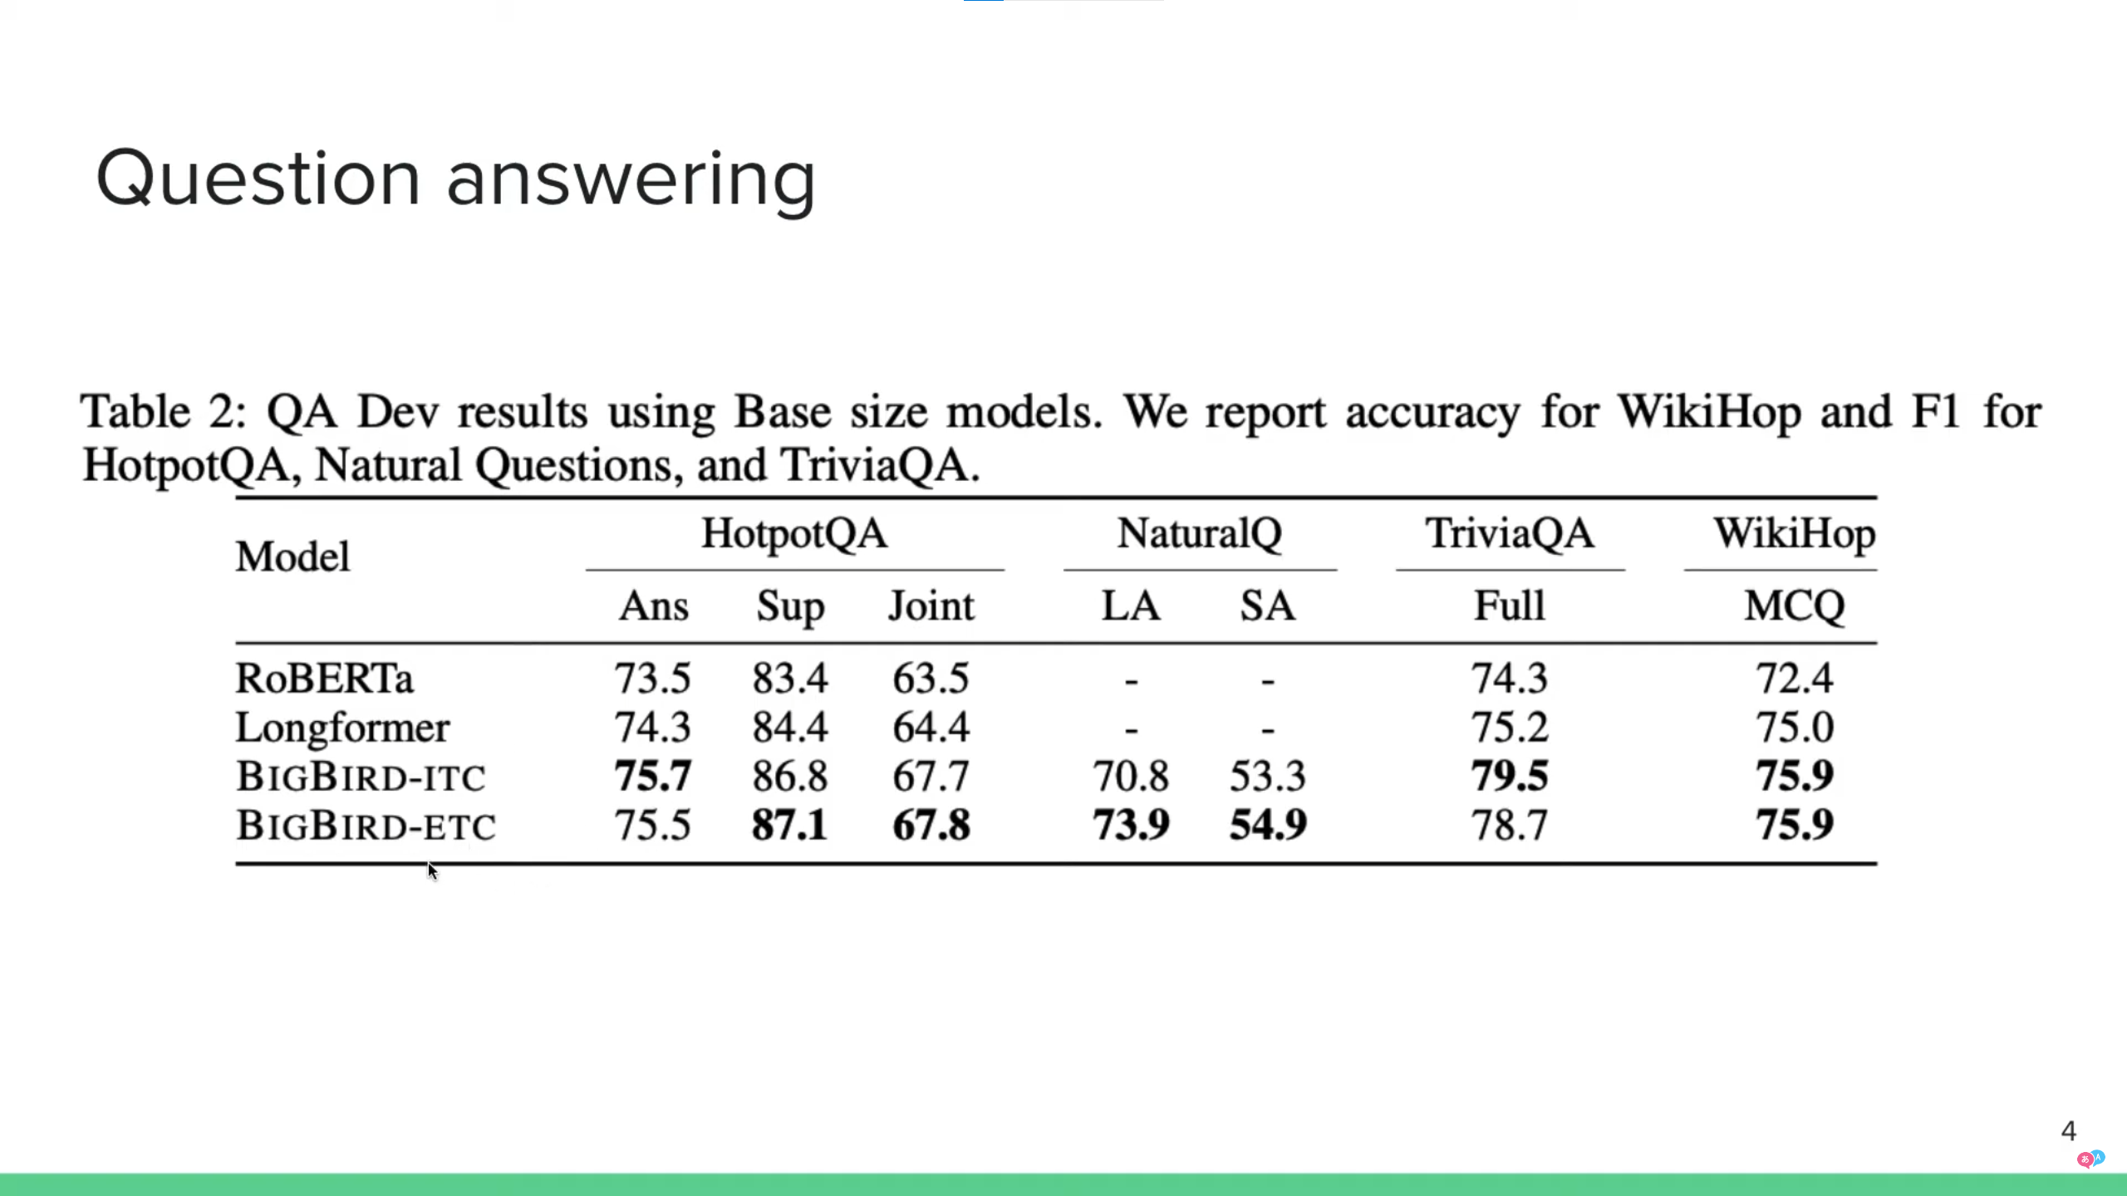

Slide 14
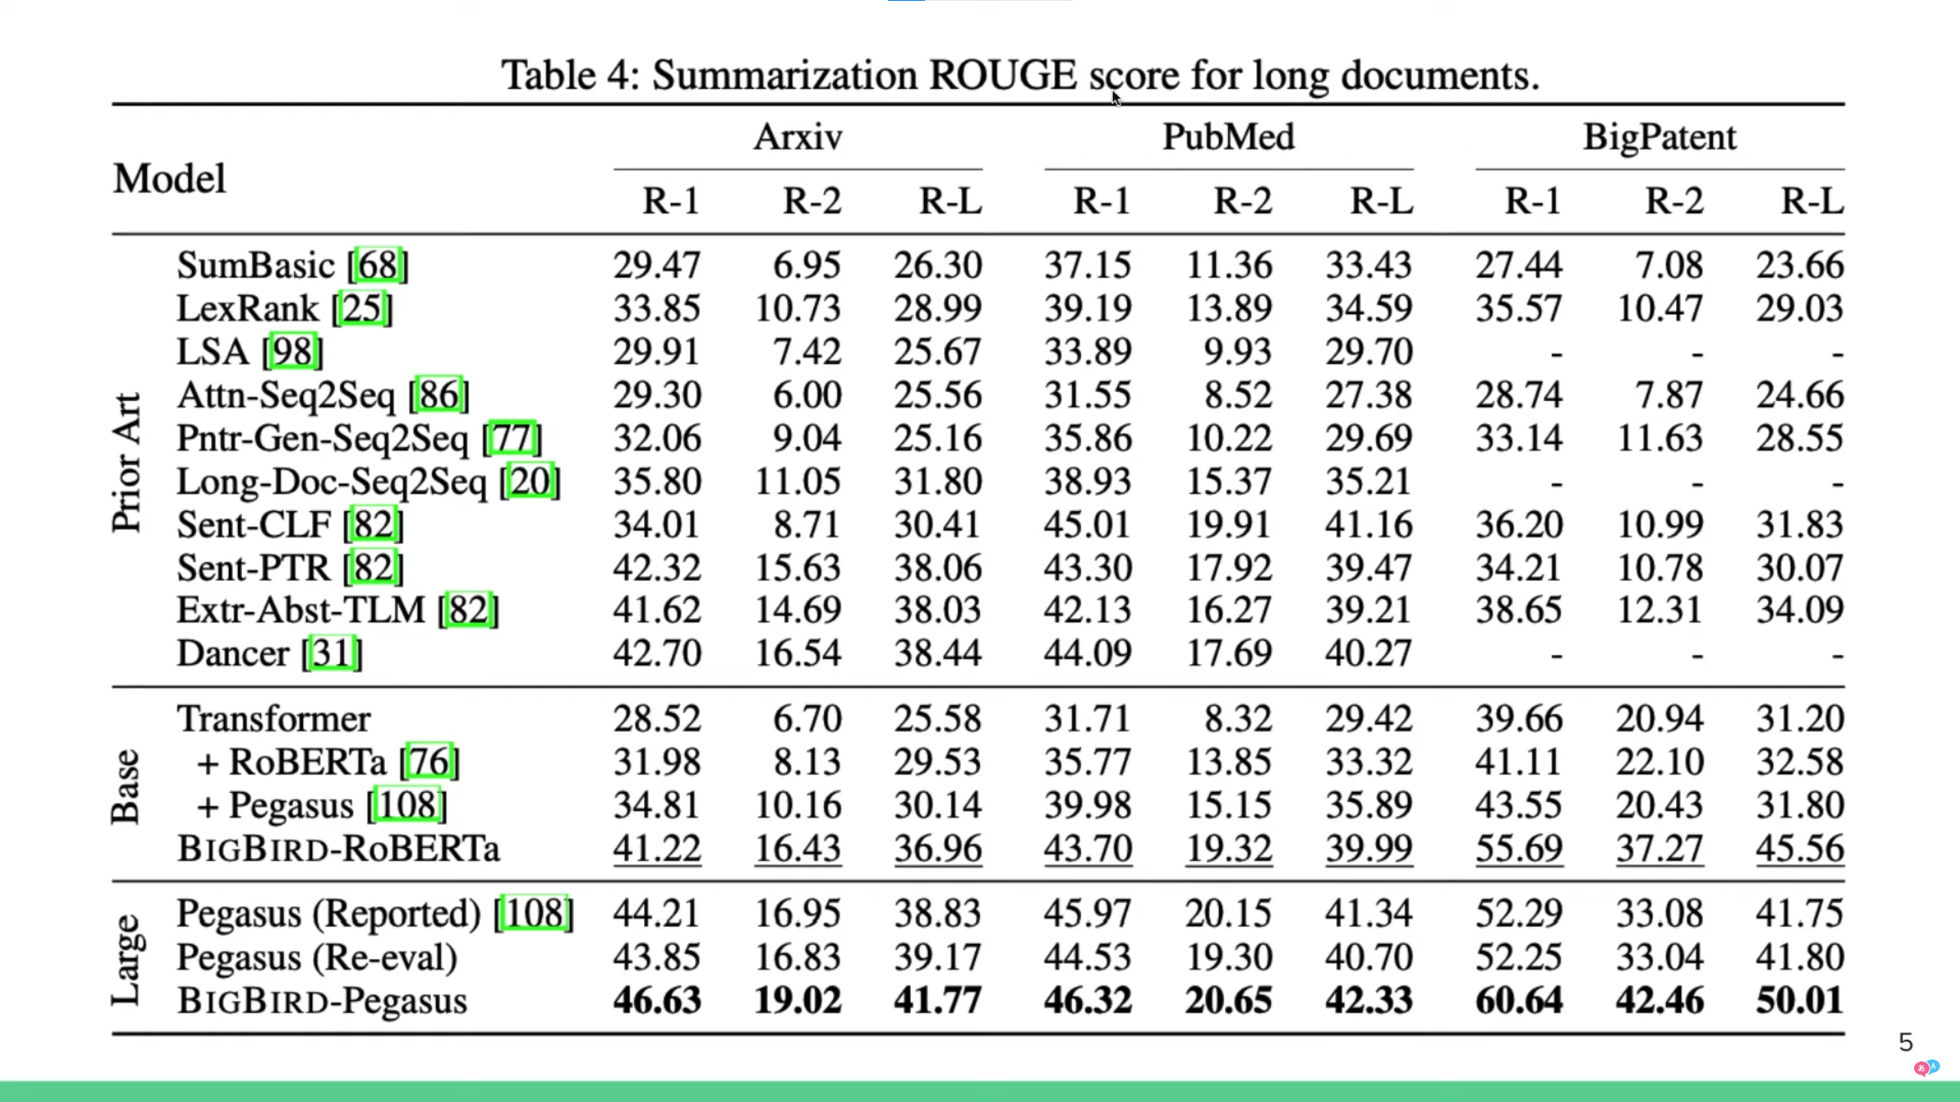

Slide 15
